Slide 1

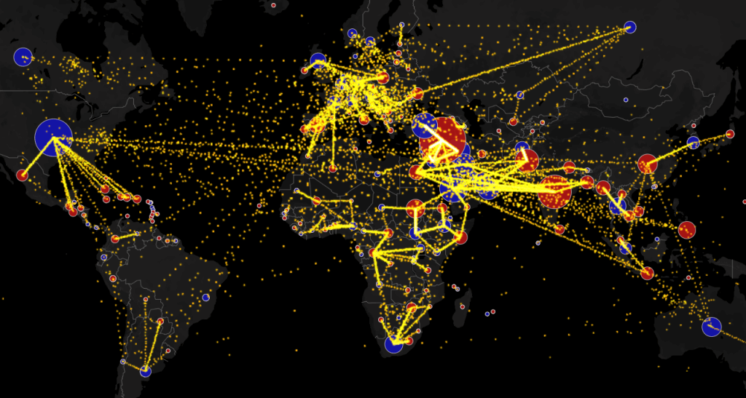

Formation Leaflet
Daouda COULIBALY
Tél : 65079600

Slide 2
Présentation de ODC

Slide 3
Présentation du formateur

Slide 4
Regles pour que la formation se déroule bien ! :-)

Slide 5

Règles
Interdiction formelle de débrancher/déplacer un appareil
Garder les téléphones sur vibreur / silencieux (vous pouvez sortir de la salle pour décrocher)
Garder la salle propre (eviter surtout de mettre les mains/pieds sur les murs)
Avoir une tenue vestimentaire correcte
En cas de problème constaté avec un équipement merci de signaler au formateur

Slide 6
Attentes

Slide 7
Objectifs de la formation
A la fin de la formation les participants devront être capable de :
Comprendre les principes de bases du web mapping
Installer leaflet
Intégrer des markers, polygones, cercles sur une carte avec leaflet
Utiliser les format de données geojson avec leaflet
Construire des couches de données avec leaflet
Faire la géolocalisation avec leaflet

Slide 8
Prérequis
HMTL
CSS
JAVASCRIPT

Slide 9
Environnement de travail
Comme environnement de travail, nous utiliserons :
Un éditeur de texte (Vs code, Sublime text, etc...)
Un navigateur permettant d’afficher nos cartes
Une connexion internet permettant de charger nos cartes (Openstreetmap, mapbox …..)

Slide 10
Plan
Jour 1
Jour 2
Couche de données avec leaflet
jour 3
Bonus: utiliser php pour générer du json et afficher sur la carte
Definition du web mapping
Quelque outils du web mapping
Preparation de l'environnement
Presentation de Leaflet
Géolocalisation avec leaflet
Leaflet et GeoJson
Evaluation de la formation
Evaluation des participants

Slide 11
I- Définition du webmapping

Slide 12
I- Définition du webmapping (1)
Le webmapping (ou cartographie en ligne) est un processus qui permet l’utilisation et l’analyse de cartes sur le réseau Internet.
Cela nécessite une application serveur, une application cliente (navigateur web) et une base de données. Un utilisateur peut alors demander à un serveur, grâce à un navigateur web et des services, d’afficher de l’information géographique sur une carte.

Slide 13
I- Définition du webmapping (2)
Le webmapping est la base du projet collaboratif OpenStreetMap. Les géants du Web disposent eux aussi de leurs propres applications basées sur le webmapping : Google Maps, Bing Maps, Apple Maps …

Slide 14
II- Aperçu de quelques outils de web mapping

Slide 15

II-1. GeoServer
C’est un serveur basé sur Java qui permet aux utilisateurs de visualiser et de modifier des données géospatiales. Utilisant les normes ouvertes établies par l'Open Geospatial Consortium (OGC), GeoServer permet une grande flexibilité dans la création de cartes et le partage de données.
https://geoserver.org/

Slide 16

II-2. MapServer
MapServer est une plateforme Open Source pour la publication de données spatiales et d'applications cartographiques interactives sur le Web. Développé à l'origine au milieu des années 1990 à l'Université du Minnesota, MapServer est publié sous une licence de type MIT et fonctionne sur toutes les principales plates-formes (Windows, Linux, Mac OS X).
https://mapserver.org/

Slide 17

II-3. QGIS
QGIS (QGis Cloud) est un Système d’Information Géographique (SIG) convivial distribué sous licence publique générale GNU. C’est un projet officiel de la fondation Open Source Geospatial (OSGeo). Il est compatible avec Linux, Unix, Mac OS X, Windows et Android et intègre de nombreux formats vecteur, raster, base de données et fonctionnalités.
https://www.qgis.org/fr/site/

Slide 18
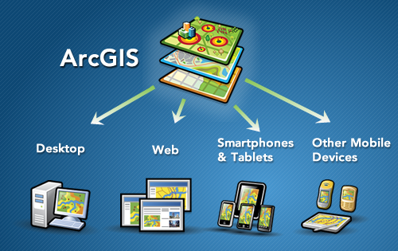
II-4. arcGIS
ArcGIS est un système complet qui permet de collecter, organiser, gérer, analyser, communiquer et diffuser des informations géographiques.
Il est la principale plateforme de développement et d'utilisation des systèmes d'informations géographiques (SIG) au monde.
https://doc.arcgis.com/en/

Slide 19

II-5. Umap
uMap permet de créer des cartes personnalisées sur des fonds OpenStreetMap et de les afficher dans un site web

Slide 20
III- Leaflet

Slide 21

Définition de Leaflet (1)
Leaflet est une bibliothèque JavaScript libre de cartographie en ligne développée par l'ukrainien Vladimir Agafonkin de CloudMade et de nombreux contributeurs.
Elle est utilisée par le projet de cartographie libre et ouverte OpenStreetMap.

Slide 22
Définition de Leaflet (2)
Leaflet est aussi utilisé par :
Wikipédia (greffon de cartographie et application mobile);
Institut national de l'information géographique et forestière;
Washington Post;
Wall Street Journal ...

Slide 23
III-1. Fonctionnalités
Leaflet supporte les calques WMS, GeoJSON, vectorielles et tuiles de façon native, et d'autres sont également supportées grâce au système de greffons.

Slide 24
III-3. Interfaces avec d'autres langages
En R, la bibliothèque leaflet développée par la société RStudio permet d'utiliser directement Leaflet.js dans un code écrit en langage R10,11,12.
En Python, la bibliothèque Folium permet de réaliser des cartes sous Leaflet.js

Slide 25
III-4. Installation de leaflet (1)
Avant d'écrire du code pour la carte, les étapes de préparation suivantes sont nécessaires :
Inclure le fichier CSS Leaflet dans la section d'en-tête du document :
<link rel="stylesheet" href="https://unpkg.com/leaflet@1.9.3/dist/leaflet.css"
integrity="sha256-kLaT2GOSpHechhsozzB+flnD+zUyjE2LlfWPgU04xyI="
Crossorigin=""/>

Slide 26
III-4. Installation de leaflet (2)
Inclure le fichier JavaScript de Leaflet après le CSS :
<script src="https://unpkg.com/leaflet@1.9.3/dist/leaflet.js"
integrity="sha256-WBkoXOwTeyKclOHuWtc+i2uENFpDZ9YPdf5Hf+D7ewM="crossorigin=""></script>

Slide 27
III-4. Installation de leaflet (3)
Ajouter une div avec un id là où la carte doit s’afficher :
<div id="map"></div>

Slide 28
III-4. Installation de leaflet (4)
Définir une hauteur pour le conteneur de carte, par exemple en la définissant dans CSS :
#map {
height: 100vh;
}

Slide 29
III-4. Installation de leaflet (5)
Créer ensuite une carte centré sur Ouagadougou avec des tuiles OpenStreetMap.
Initialiser la carte en définissant les coordonnées GPS de Ouagadougou et un niveau de zoom grâce à la méthode setView([ [lattitude, longitude], niveau_zoom)
const map = L.map('map').setView([12.368187, -1.527094], 13);

Slide 30
III-4. Installation de leaflet (6)
Par défaut toutes les interactions de la souris et du toucher sur la carte sont activées
Nous allons ajouter une couche de tuiles à notre carte, dans ce cas c'est une couche de tuiles OpenStreetMap. La création d'une couche de tuiles implique généralement de définir le modèle d'URL pour les images de tuiles, le texte d'attribution et le niveau de zoom maximal de la couche. Les tuiles OpenStreetMap conviennent à la programmation de votre carte Leaflet

Slide 31
III-4. Installation de leaflet (7)
L.tileLayer('https://tile.openstreetmap.org/{z}/{x}/{y}.png', {
maxZoom: 19,
attribution: '&copy; <a href="http://www.openstreetmap.org/copyright">OpenStreetMap</a>'
}).addTo(map);

Slide 32
III-4. Installation de leaflet (8)
Le code précédent doit être situé après la div et l’intégration de leaflet.js.
Leaflet n'impose pas de choix particulier de fournisseurs pour les tuiles. Il ne contient pas de code spécifique au fournisseur, il permet d’utiliser d'autres fournisseurs au besoin.
L’utilisation de tuiles OpenStreetMap, nécessite une attribution est conformément à l' avis de droit d'auteur .
La plupart des autres fournisseurs de tuiles (tels que Mapbox , Stamen ou Thunderforest ) nécessitent également une attribution.

Slide 33
III-5. Markers
Outre les couches de tuiles, Il est facile d’ajouter d'autres éléments à la carte, notamment des marqueurs.
Ajoutons un marqueur :
var marker = L.marker([51.5, -0.09]) ; // définition du marker
marker.addTo(map); // Ajout du marker sur la carte

Slide 34
Personalisation de markers (1)
Icon du marker :
var myIcon = L.icon({
iconUrl: 'my-icon.png',
iconSize: [38, 95],
iconAnchor: [22, 94],
popupAnchor: [-3, -76],
shadowUrl: 'my-icon-shadow.png',
shadowSize: [68, 95],
shadowAnchor: [22, 94]
});
L.marker([50.505, 30.57], {icon: myIcon}).addTo(map);

Slide 35
Personalisation de markers (2)
var LeafIcon = L.Icon.extend({options: {
shadowUrl: 'leaf2.png',
iconSize: [38, 95],
shadowSize: [50, 64],
iconAnchor: [22, 94],
shadowAnchor: [4, 62],
popupAnchor: [-3, -76]
} });
var greenIcon = new LeafIcon({iconUrl: 'leaf2.png'}),
redIcon = new LeafIcon({iconUrl: 'leaf2.png'}),
orangeIcon = new LeafIcon({iconUrl: 'leaf2.png'});

Slide 36
Personalisation de markers (3)
L.marker([51.5, -0.09], {icon: greenIcon}).addTo(map).bindPopup("I am a green leaf.");
L.marker([51.495, -0.083], {icon: redIcon}).addTo(map).bindPopup("I am a red leaf.");
L.marker([51.49, -0.1], {icon: orangeIcon}).addTo(map).bindPopup("I am an orange leaf.");

Slide 37
III-6. Cercle (1)
L'ajout d'un cercle est identique (à l'exception de la spécification du rayon en mètres comme deuxième argument), mais vous permet de contrôler son apparence en passant des options comme dernier argument lors de la création de l'objet :

Slide 38
III-6. Cercle (2)
var circle = L.circle([51.508, -0.11], {
color: 'red',
fillColor: '#f03',
fillOpacity: 0.5,
radius: 500
}).addTo(map);

Slide 39
III-7. Polygones
Ajouter un polygone est aussi simple :
var polygon = L.polygon([
[51.509, -0.08],
[51.503, -0.06],
[51.51, -0.047]
]).addTo(map);

Slide 40
III-8. Travailler avec des popups (1)
Les fenêtres contextuelles sont généralement utilisées lorsque vous souhaitez joindre des informations à un objet particulier sur une carte. Leaflet a un raccourci très pratique pour cela :
marker.bindPopup("<b>Bonjour !</b><br>Je suis un popup.").openPopup();
circle.bindPopup("Je suis un cercle.");
polygon.bindPopup("Je suis un polygone.");

Slide 41
III-8. Travailler avec des popups (2)
Essayez de cliquer sur nos objets. La méthode bindPopup attache une fenêtre contextuelle avec le contenu HTML spécifié à l’objet.
Vous pouvez également utiliser des popups comme calques (lorsque vous avez besoin de quelque chose de plus que d'attacher un popup à un objet) :

Slide 42
III-8. Travailler avec des popups (3)
var popup = L.popup()
.setLatLng([51.513, -0.09])
.setContent("Je suis un popup indépendant !")
.openOn(map);
On utilise openOn à la place de addTo car il gère la fermeture automatique d'une fenêtre contextuelle précédemment ouverte lors de l'ouverture d'une nouvelle.

Slide 43
III-9. Les événements (1)
Chaque fois que quelque chose se passe dans Leaflet, par exemple, l'utilisateur clique sur un marqueur ou le zoom de la carte change, l'objet correspondant envoie un événement.

Slide 44
III-9. Les événements (2)
function onMapClick(e) {
alert("Vous avez cliquez sur la carte " + e.latlng);
}
map.on('click', onMapClick);

Slide 45
III-9. Les événements (3)
Chaque objet a son propre ensemble d'événements. Le premier argument de la fonction est un objet événement. Il contient des informations utiles sur l'événement qui s'est produit. Par exemple, mapper l'objet d'événement de clic ( e dans l'exemple ci-dessus) a une propriété latlng qui est l’emplacement où le clic s'est produit.

Slide 46
III-9. Les événements (4)
Améliorons notre exemple en utilisant une popup au lieu d'une alerte :
var popup = L.popup();
function onMapClick(e) {
popup
.setLatLng(e.latlng)
.setContent("You clicked the map at " + e.latlng.toString())
.openOn(map);
}
map.on('click', onMapClick)

Slide 47
IV- La géolocalisation avec leaflet

Slide 48
La géolocalisation avec leaflet (1)
Leaflet a un raccourci pratique pour zoomer la vue de la carte sur l'emplacement détecté grâe à La méthode locate avec l’option setView:
map.locate({setView: true, maxZoom: 16});

Slide 49
La géolocalisation avec leaflet (2)
Placer un marker à position détectée et traçons un cercle autour de cette position
function onLocationFound(e) {
var radius = e.accuracy;
L.marker(e.latlng).addTo(map)
.bindPopup("You are within " + radius + " meters from this point").openPopup();
L.circle(e.latlng, radius).addTo(map);
}
map.on('locationfound', onLocationFound);

Slide 50
La géolocalisation avec leaflet (3)
Afficher un message d'erreur si la géolocalisation a échoué :
function onLocationError(e) {
alert(e.message);
}
map.on('locationerror', onLocationError);

Slide 51
La géolocalisation avec leaflet (4)
Si l'option setView est définie sur true et que la géolocalisation a échoué, la carte est centré sur le monde entier.

Slide 52
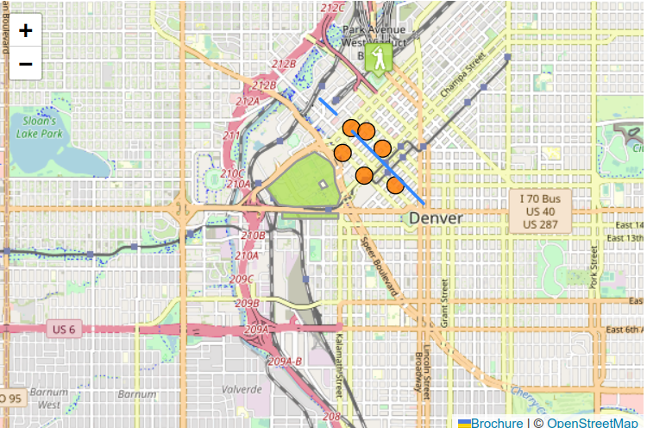
V- Leaflet et geoJson

Slide 53
V- Leaflet et geoJson (1)
GeoJSON est un format de données très populaire parmi de nombreuses technologies et services SIG. Leaflet prend en charge tous les types GeoJSON, mais Features et FeatureCollections fonctionnent mieux car ils permettent de décrire des fonctionnalités avec un ensemble de propriétés. Ces propriétés peuvent être utiliser pour styliser les objets Leaflet.

Slide 54
V- Leaflet et geoJson (2)
var geojsonFeature = {
"type": "Feature",
"properties": {
"name": "Coors Field",
"amenity": "Baseball Stadium",
"popupContent": "This is where the Rockies play!"
},
"geometry": {
"type": "Point",
"coordinates": [-104.99404, 39.75621]
}
};

Slide 55
V- Leaflet et geoJson (3)
Les objets GeoJSON sont ajoutés à la carte via une couche GeoJSON .
L.geoJSON(geojsonFeature).addTo(map);

Slide 56
V- Leaflet et geoJson (4)
Les objets GeoJSON peuvent également être passés sous la forme d'un tableau d'objets GeoJSON valides.
var myLines = [{
"type": "LineString",
"coordinates": [[-100, 40], [-105, 45], [-110, 55]]
}, {
"type": "LineString",
"coordinates": [[-105, 40], [-110, 45], [-115, 55]]
}];

Slide 57
V- Leaflet et geoJson (5)
Il est aussi possible de créer une couche GeoJSON vide et l'affecter à une variable afin d’y ajouter des fonctionnalités plus tard.
var myLayer = L.geoJSON().addTo(map);
myLayer.addData(geojsonFeature);

Slide 58
V- Leaflet et geoJson (6)
L'option style peut être utilisée pour styliser les objets Geojson :
var myLines = [{
"type": "LineString",
"coordinates": [[-100, 40], [-105, 45], [-110, 55]]
}, {
"type": "LineString",
"coordinates": [[-105, 40], [-110, 45], [-115, 55]]
}];

Slide 59
V- Leaflet et geoJson (7)
var myStyle = {
"color": "#ff7800",
"weight": 5,
"opacity": 0.65
};

Slide 60
V- Leaflet et geoJson (8)
L.geoJSON(myLines, {
style: myStyle
}).addTo(map);

Slide 61
V- Leaflet et geoJson (9)
Alternativement, nous pouvons passer une fonction qui stylise les fonctionnalités individuelles en fonction de leurs propriétés. Dans l'exemple ci-dessous, nous vérifions la propriété "party" et stylisons nos polygones en conséquence :

Slide 62
V- Leaflet et geoJson (10)
{
"type": "Feature",
"properties": {"party": "Democrat"},
"geometry": {
"type": "Polygon",
"coordinates": [[
[-109.05, 41.00],
[-102.06, 40.99],
[-102.03, 36.99],
[-109.04, 36.99],
[-109.05, 41.00]
]]
}
}];
var states = [{
"type": "Feature",
"properties": {"party": "Republican"},
"geometry": {
"type": "Polygon",
"coordinates": [[
[-104.05, 48.99],
[-97.22, 48.98],
[-96.58, 45.94],
[-104.03, 45.94],
[-104.05, 48.99]
]]
}
},

Slide 63
V- Leaflet et geoJson (11)
L.geoJSON(states, {
style: function(feature) {
switch (feature.properties.party) {
case 'Republican': return {color: "#ff0000"};
case 'Democrat': return {color: "#0000ff"};
}
}
}).addTo(map);

Slide 64
V- Leaflet et geoJson (12)
On définit les options du marker
Utilisons le pointToLayeroption pour créer un CircleMarker :
var geojsonMarkerOptions = {
radius: 8,
fillColor: "#ff7800",
color: "#000",
weight: 1,
opacity: 1,
fillOpacity: 0.8
};

Slide 65
V- Leaflet et geoJson (13)
On ajoute des markers à la carte avec les options définit précédemment
L.geoJSON(someGeojsonFeature, {
pointToLayer: function (feature, latlng) {
return L.circleMarker(latlng, geojsonMarkerOptions);
}
}).addTo(map);

Slide 66
V- Leaflet et geoJson (14)
L’option onEachFeature est une fonction qui est appelée sur chaque fonctionnalité avant de l'ajouter à une couche GeoJSON. Une raison courante d'utiliser cette option est d'attacher une fenêtre contextuelle aux entités lorsqu'elles sont cliquées.

Slide 67
V- Leaflet et geoJson (15)
function onEachFeature(feature, layer) {
// Cet objet possède t-il une propriété appelé popupContent ?
if (feature.properties && feature.properties.popupContent) {
layer.bindPopup(feature.properties.popupContent);
}
}

Slide 68
V- Leaflet et geoJson (16)
var geojsonFeature = {
"type": "Feature",
"properties": {
"name": "Coors Field",
"amenity": "Baseball Stadium",
"popupContent": "This is where the Rockies play!"
},
"geometry": {
"type": "Point",
"coordinates": [-104.99404, 39.75621]
}
};

Slide 69
V- Leaflet et geoJson (17)
L.geoJSON(geojsonFeature, {
onEachFeature: onEachFeature
}).addTo(map);

Slide 70
V- Leaflet et geoJson (18)
L'option filter peut être utilisée pour contrôler les objets affichés sur la carte.
var someFeatures = [{
"type": "Feature",
"properties": {
"name": "Coors Field",
"show_on_map": true
},
"geometry": {
"type": "Point",
"coordinates": [-104.99404, 39.75621]
}
},
{
"type": "Feature",
"properties": {
"name": "Busch Field",
"show_on_map": false
},
"geometry": {
"type": "Point",
"coordinates": [-104.98404, 39.74621]
}
}];

Slide 71
V- Leaflet et geoJson (19)
L.geoJSON(someFeatures, {
filter: function(feature, layer) {
return feature.properties.show_on_map;
}
}).addTo(map);

Slide 72
VI- Couche de données avec leaflet

Slide 73
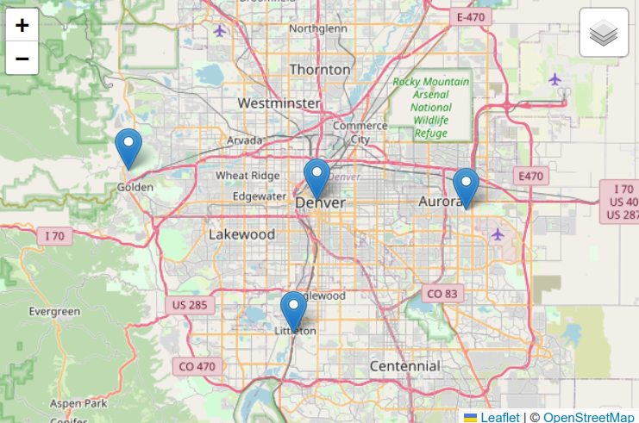

Slide 74
VI- Couche de données leaflet (1)
Supposons que nous ayons plusieurs couches à combiner en un groupe pour les gérer comme une seule :
var littleton = L.marker([39.61, -105.02]).bindPopup('This is Littleton, CO.'),
denver = L.marker([39.74, -104.99]).bindPopup('This is Denver, CO.'),
aurora = L.marker([39.73, -104.8]).bindPopup('This is Aurora, CO.'),
golden = L.marker([39.77, -105.23]).bindPopup('This is Golden, CO.');

Slide 75
VI- Couche de données leaflet (2)
Au lieu de les ajouter directement à la carte, vous pouvez effectuer les opérations suivantes à l'aide de la classe LayerGroup :
var cities = L.layerGroup([littleton, denver, aurora, golden]);
Maintenant nous avons une couche cities qui combine vos marqueurs de ville en une seule couche que nous pouvons ajouter ou supprimer de la carte

Slide 76
VI- Couche de données leaflet (3)
Leaflet a un contrôle qui permet aux utilisateurs de contrôler les couches qu'ils voient sur la carte.

Slide 77
VI- Couche de données leaflet (4)
Créons maintenant ces couches de base et ajoutons pour l’ajouter à la carte
var osm = L.tileLayer('https://tile.openstreetmap.org/{z}/{x}/{y}.png', {
maxZoom: 19,
attribution: '© OpenStreetMap'
});
var streets = L.tileLayer(mapboxUrl, {id: 'mapbox/streets-v11', tileSize: 512, zoomOffset: -1, attribution: mapboxAttribution});

Slide 78
VI- Couche de données leaflet (5)
var map = L.map('map', {
center: [39.73, -104.99],
zoom: 10,
layers: [osm, cities]
});

Slide 79
VI- Couche de données leaflet (6)
var baseMaps = {
"OpenStreetMap": osm,
"Mapbox Streets": streets
};
var overlayMaps = {
"Cities": cities
};

Slide 80
VI- Couche de données leaflet (7)
Ajoutons nos couches à la carte
var layerControl = L.control.layers(baseMaps, overlayMaps).addTo(map);

Slide 81
VI- Couche de données leaflet (8)
var crownHill = L.marker([39.75, -105.09]).bindPopup('This is Crown Hill Park.'),
rubyHill = L.marker([39.68, -105.00]).bindPopup('This is Ruby Hill Park.');
var parks = L.layerGroup([crownHill, rubyHill]);
var satellite = L.tileLayer(mapboxUrl, {id: 'MapID', tileSize: 512, zoomOffset: -1, attribution: mapboxAttribution});
layerControl.addBaseLayer(satellite, "Satellite");
layerControl.addOverlay(parks, "Parks");

Slide 82
Bonus: utiliser php pour générer du json et afficher sur la carte

Slide 83
Evaluation des participants

Slide 84
L’évaluation consiste à créer une carte leaflet sur laquelle vous afficherez les boutiques et agences Orange de la ville de Ouagadougou. Vous placerez un marker à l’emplacement de chaque boutique ou agence. En plus, vous associez les informations suivantes à chaque marker :
Le quartier ou se situe l’agence ou la boutique
Dire si c’est une agence ou une boutique (True ou false)
L’heure d’ouverture
L’heure de fermeture
Pour ce faire, recherchez les coordonnées des différentes boutiques et agences Orange grâce à google maps.
Constituez un fichier geojson avec les coordonnées GPS (latitude et longitude) et les informations ci dessus. Vous pouvez utilisez le site https://geojson.io pour la création du fichier GeoJson.
Exportez vos données au format geojson que vous utiliserez avec leaflet pour créer la carte et afficher les différentes informations demandées

Slide 85
Evaluation de la formation

Slide 86
Suivez le lien suivant pour évaluer cette formation grâce au formulaire
https://docs.google.com/forms/d/e/1FAIpQLSc-EtFfwKzA1opgbufQ57YaTEHpGhOiUz1Fs36zKnazfmbhtw/viewform

